Slide 1



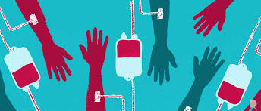
Journées don de sang
au lycée Ozenne
Lundi 6 et Mardi 7 Octobre 2025
12h30-17h30

Slide 2
Lundi 6 et Mardi 7 Octobre 2025
12h30-17h30
Jeudi 2 octobre à 13h
Réunion de sensibilisation des délégués de BTS
à la salle Art et culture.
Le don de sang est un acte bénévole
Près de 3 millions de dons de sang ont lieu chaque année en France.

Slide 3

Lundi 6 et Mardi 7 Octobre 2025
12h30-17h30
Les critères pour donner son sang :
Avoir plus de 18 ans,
Peser au moins 50 kilos,
Apporter une pièce d’identité,
Être reconnu(e) apte au don,
Ne pas venir à jeun.

Slide 4


Lundi 6
et Mardi 7 Octobre 2025
Lundi 6 et Mardi 7 Octobre 2025
12h30-17h30
Comment cela se passe ?
4 étapes pour donner son sang :

Slide 5
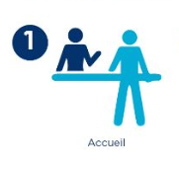
Lundi 6
et Mardi 7 Octobre 2025
Lundi 6 et Mardi 7 Octobre 2025
12h30-17h30
ETAPE 1 : L’accueil (10 minutes)
Accueil,
Enregistrement de votre dossier,
Remplissage du questionnaire prédon.

Slide 6
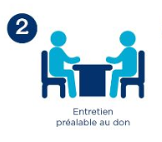
Lundi 6
et Mardi 7 Octobre 2025
Lundi 6 et Mardi 7 Octobre 2025
12h30-17h30
ETAPE 2 : L’entretien prédon (15 minutes)
Entretien médical et confidentiel avec le médecin,
Vérification de votre carte d’identité.

Slide 7

Lundi 6 et Mardi 7 Octobre 2025
12h30-17h30
ETAPE 3 : Le prélèvement
Il dure entre 5 et 10 minutes.

Slide 8
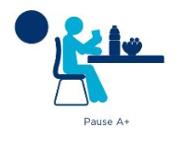
Lundi 6 et Mardi 7 Octobre 2025
12h30-17h30
ETAPE 4 : La collation
Collation : petits biscuits, compotes, jus de fruits, viennoiseries…
Repos

Slide 9
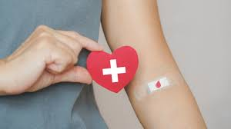

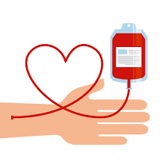
Lundi 6 et Mardi 7 Octobre 2025
12h30-17h30
SAUVONS DES VIES
ILS ONT BESOIN DE VOUS

